Slide 1
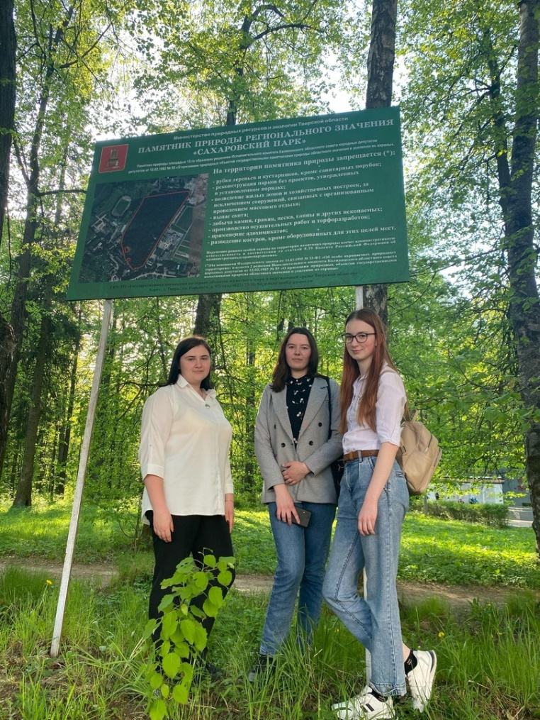
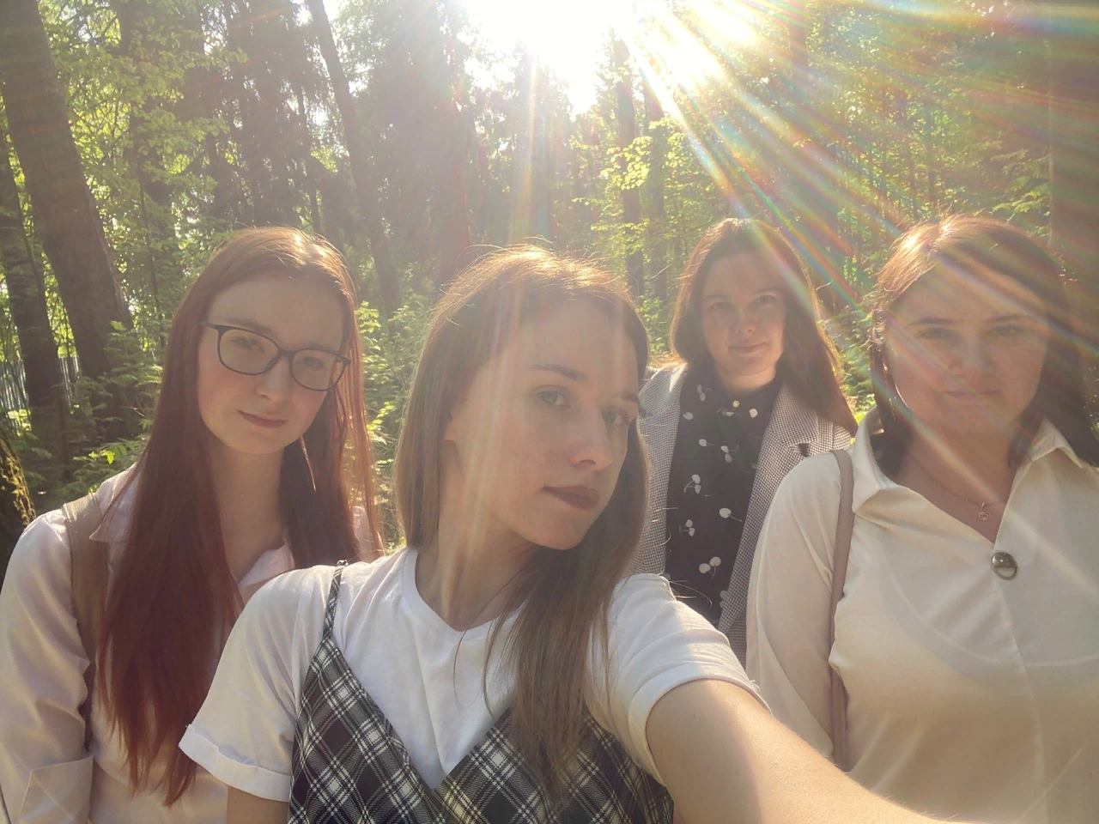
Памятник природы регионального значения «Сахаровский парк»
Посетив данную особо охраняемую природную территорию, считаем её отличным местом для прогулок на природе. Чистый воздух, щебетанье птиц, живописные лесные цветы…
Иванова Арина
Жаринова Елизавета
Корешкова Ангелина
Кудрявцева Дарья

Slide 2
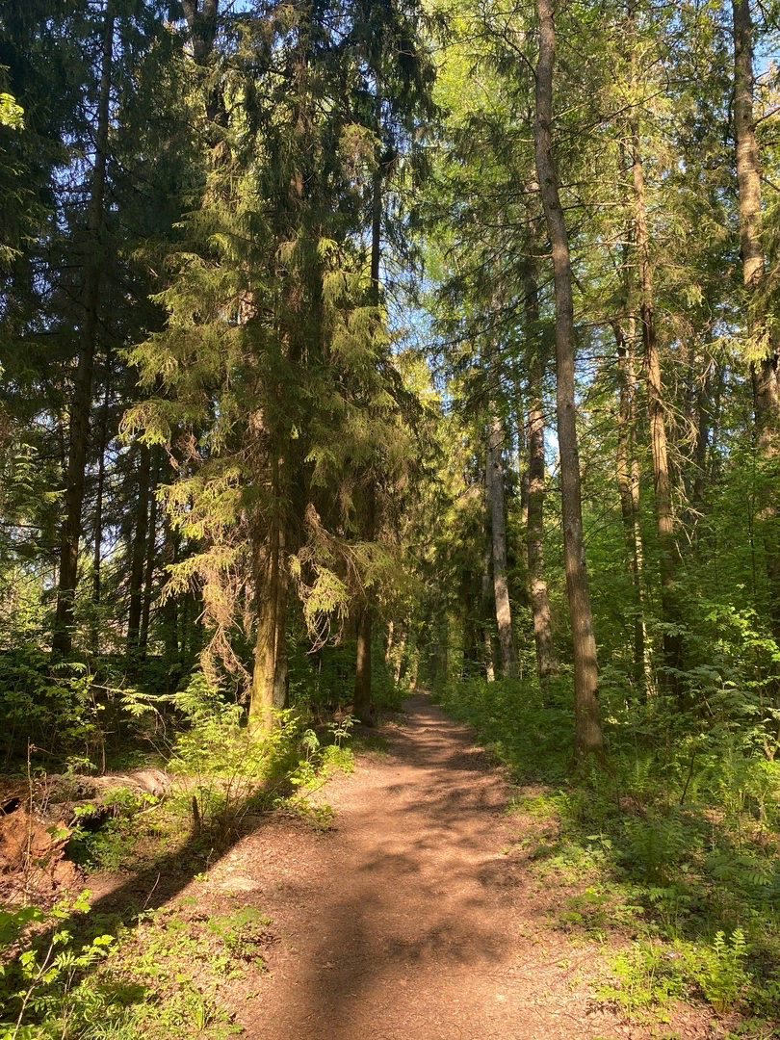
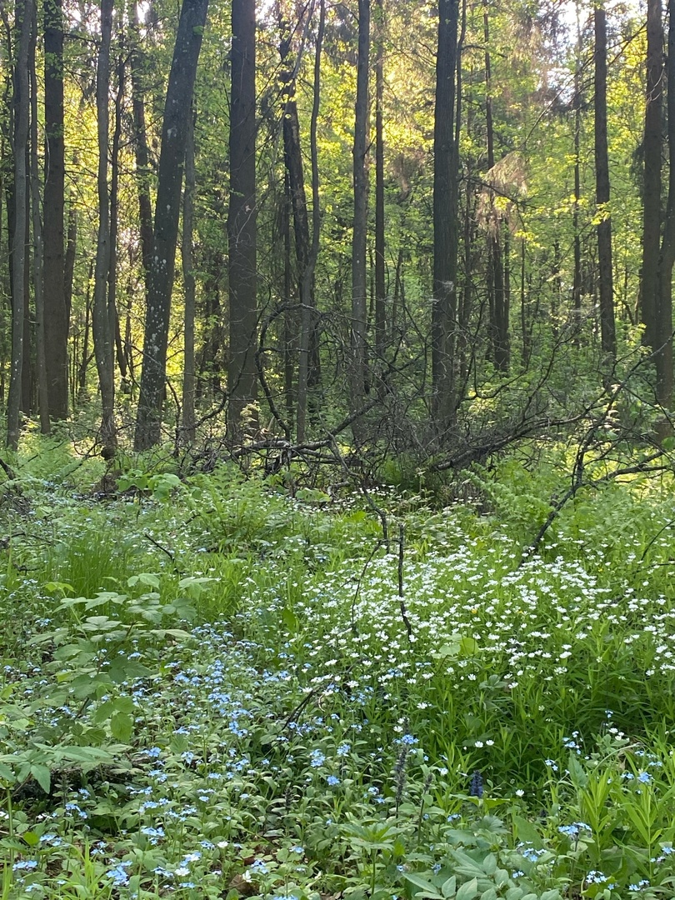
Сахаровский парк находится в Заволжском районе Твери, в поселке Сахарово. Представляет собой памятник природы и объект историко-культурного наследия. Это бывшее имение известного героя Русско-турецкой войны (1877-1878 годы), генерала-фельдмаршала И.В. Гурко. Площадь парка составляет 13 га. ООПТ организована постановлением Правительства Тверской области от 05.06.2019 № 240-пп. В парке помимо многочисленных елей, берез также высажены ясень, пихта, лиственница, клен, сибирский кедр, рябинник.

Slide 3
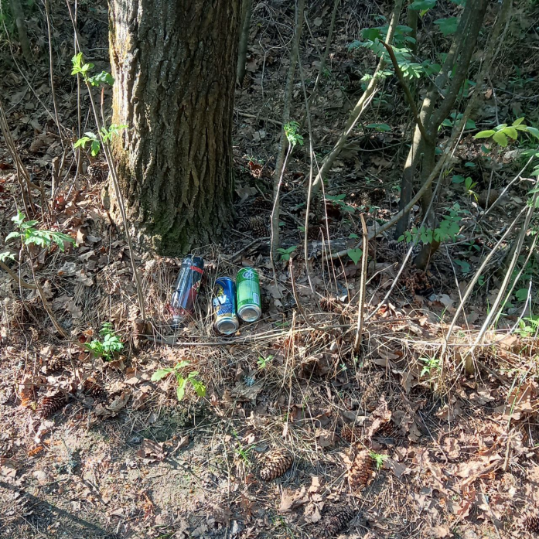
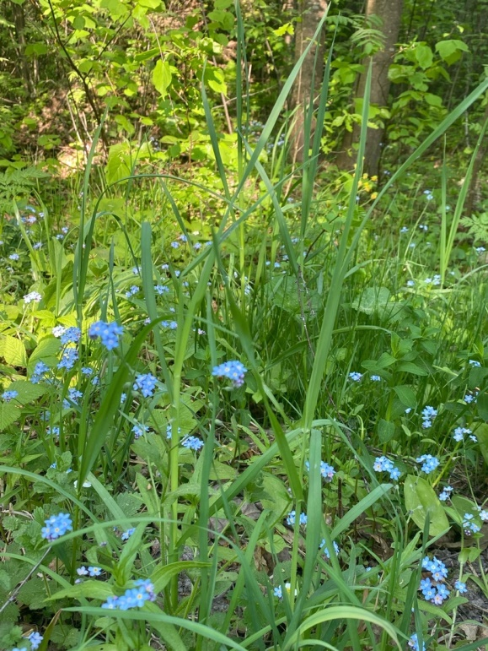
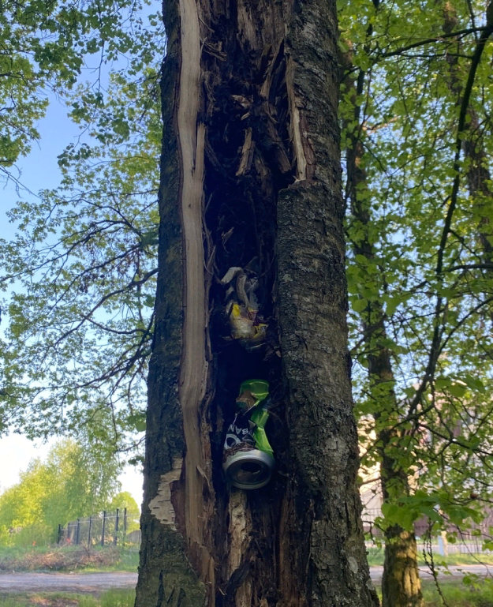
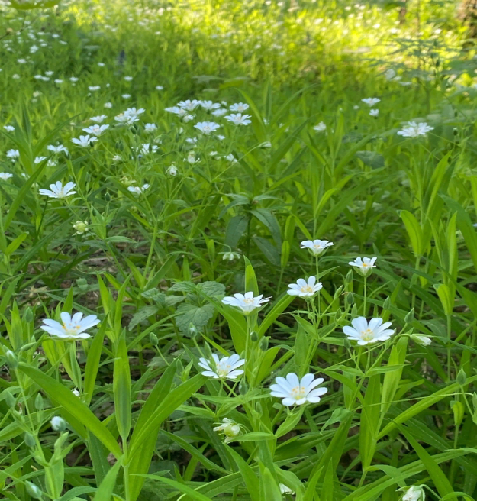
Прогуливаясь по парку, мы смогли увидеть не только красоту природы, но и «следы» отдыха людей. Однако радует, что большая часть парка очень чистая.
Призываем быть экологически культурными и отдыхая, не вредить природе!

